Slide 1
Analiza și proiectarea sistemelor informatice
Seminar 1 - Introducere

Slide 2

Dezvoltarea de software este un proces complex
Implică o multitudine de elemente care trebuie armonizate
Notes:
Dezvoltarea de software este un proces complex, chiar și pentru sistemele care nu au dimensiuni foarte mari
Complexitatea unui sistem informatic rezidă din combinația de componente, care trebuie armonizate pentru a face posibilă funcționarea sistemului în bune condiții și la parametrii doriți.

Slide 3
Ce armonizăm
Resurse umane
Modele de afaceri
Beneficiari, dezvoltatori, specialiști în domeniu, utilizatori
Producție, HR, contabilitate, sănătate, învățământ
Cerințe tehnice
Cerințe economice
Software, hardware, rețele
Bugete, termene

Slide 4
Provocări
Comunicare inadecvată în cadrul echipei de dezvoltare
Planificare defectuoasă a procesului de dezvoltare software
Reticența beneficiarilor sau utilizatorilor
Testarea inadecvată a software-ului
Progresul rapid al tehnologiei
Modificarea cerințelor clienților
Limite de timp, resurse, infrastructură

Slide 5
Soluții
Creșterea nivelului de disciplină și rigurozitate
Etapizare, planificare, coordonare, stabilire rezultate (livrabile)
Facilitarea comunicării între membrii echipei de dezvoltare
Folosirea de modele
Utilizarea de standarde

Slide 6
Ce sunt modelele?
Simplificări sau abstractizări ale unor elemente reale sau care se proiectează.
Evidenţiază numai acele elemente care sunt importante pentru analist.
Sunt specificate folosind notaţii grafice sau textuale precise, cu ajutorul unui anumit limbaj de simboluri.
O colecţie de imagini şi text care are o anumită semnificaţie şi intenţionează să reprezinte ceva.

Slide 7
Ce sunt modelele?
În dezvoltarea de software modelele pot fi de mai multe feluri:
    modele de mediu
    modele de domeniu
    modele de specificare a sistemului
    modele de proiectare a sistemului
Modelele sunt valoaroase deoarece:
    sunt rapide
    sunt intuitive
    este mai simplu să modifici un model decât cod sursă

Slide 8
Metologii de dezvoltare software
Metodologie
Proces
Reguli și indicații
Vocabular

Slide 9

Metologii de dezvoltare software
Proces: un set de activităţi care concură la atingerea obiectivelor urmărite
Vocabular: descrie procesul şi rezultatele obţinute în timpul aplicării acestuia
Reguli şi indicaţii: definesc calitatea procesului şi a rezultatelor
Roluri într-o echipă de dezvoltare

Slide 10

Metologii de dezvoltare software
Partea unei metodologii care poate fi standardizată este vocabularul (notaţia)
UML (Unified Modeling Language) – notaţie comună care poate fi aplicată mai multor metodologii
Este foarte greu să se definească un singur proces potrivit pentru toate tipurile de proiecte
Exemple de alte notaţii standard

Slide 11
Exemple de metologii
RUP (Rational Unified Process):
  proces iterativ şi incremental
  livrarea de versiuni parţiale ale produsului la fiecare iteraţie
  perioade scurte livrare şi verificări frecvente
  rezultate verificabile pentru clienţi
  proces exhaustiv; poate deveni greu de controlat
  personalizarea RUP necesită un efort semnificativ
OMT (Object Management Technique)
  Precursor al UML
  Utilizează conceptele orientării obiect

Slide 12
Exemple de metologii
XP (Extreme Programming)
  metodologie agilă de dezvoltare
  pune accentul pe codificare (standarde, principii)
  încurajează ca programatorii să lucreze câte doi (“pair programming”)
  numeroase sesiuni de discuţii pe parcursul dezvoltării
  fiecare iteraţie (1-4 săptămâni) are un rezultat funcţional
  suport redus pentru modelare
  relaţie strânsă între clienţi şi dezvoltatori
  lipsa documentaţiei de realizare

Slide 13
Ce este UML?
UML = Unified Modeling Language
Limbaj de notaţii pentru specificarea, construirea, vizualizarea şi documentarea sistemelor software
Combină cele mai bune practici în domeniul construirii diagramelor din ultimii 50 de ani
Standardizează notaţiile, dar nu stabileşte modul în care acestea să fie folosite
Nu este o metodologie, poate fi folosit ca vocabular pentru metodologii
Oferă flexibilitate dezvoltatorilor, asigurând în acelaşi timp consistenţă
Este dezvoltat şi întreţinut de Object Management Group

Slide 14
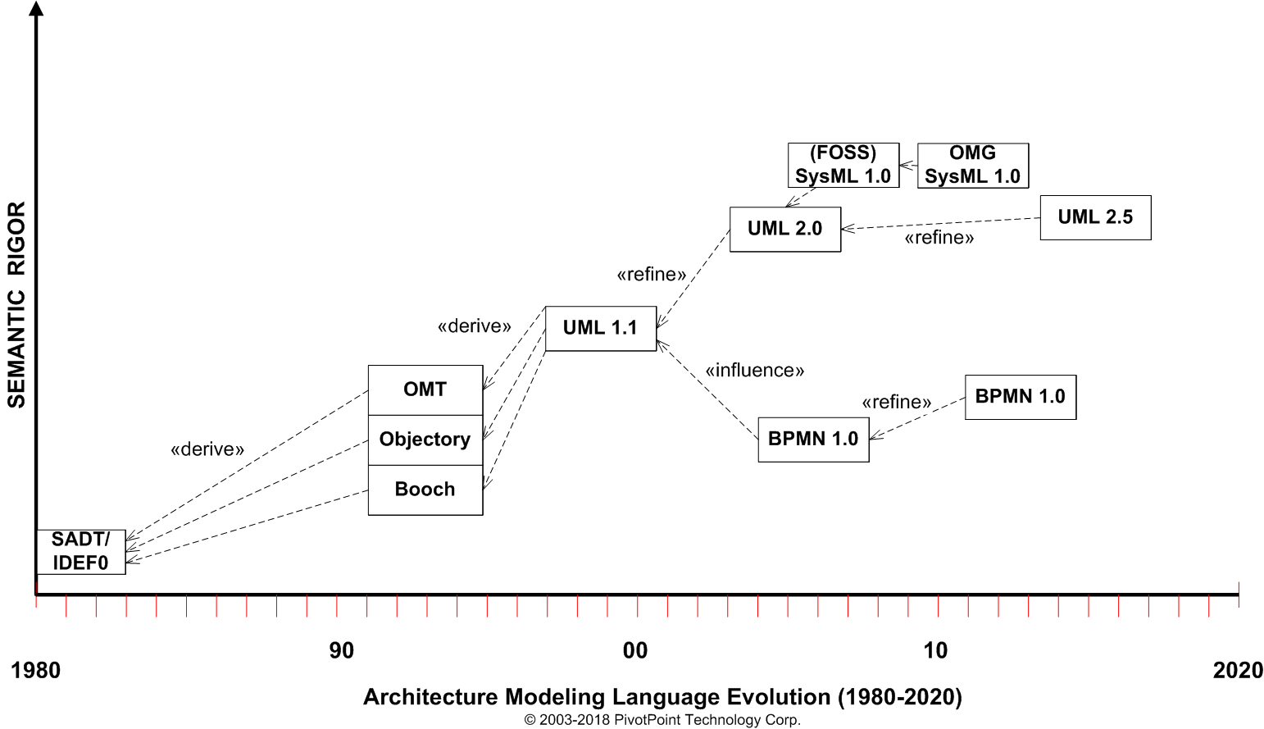
Istoria
UML

Slide 15
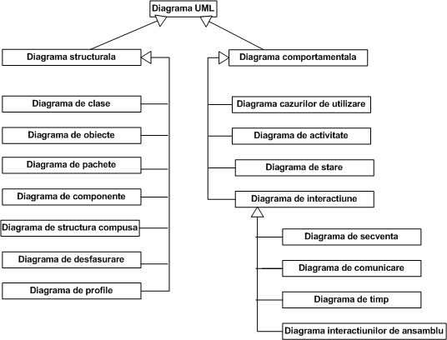
Diagrame
UML

Slide 16
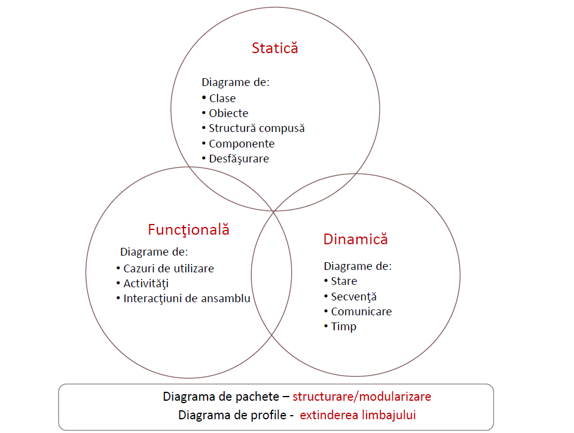
Perspective asupra sistemului

Slide 17
Instrumente de tip CASE
CASE = Computer Aided Software Engineering
Necesitate:
    lucrul cu modele vizuale poate fi o activitate dificilă și consumatoare de timp
    nevoia unui suport informatic atunci când vrem să menținem integritatea modelelor
    posibilitatea de a genera cod

Slide 18
Instrumente de tip CASE
Crearea diagramelor
Gestiunea informaţiilor despre diagrame
Verificarea consistenţei modelelor
Crearea de legături între modele
Urmărirea versiunilor modelelor
Generarea de cod
Inginerie directă şi inversă

Slide 19
Cerințe seminar
APSI
Nota de la seminar: 50% din nota finală
Cerința de promovare: minim nota 5 la seminar
Nota de la seminar: 30% activitate la seminar; 70% evaluare proiect
Evaluarea la seminar presupune rezolvarea și încărcarea fișelor de activități la seminar și realizarea unui proiect individual
Proiectul implică urmărirea etapelor de specificare a cerințelor, analiză, proiectare și implementare a unui sistem informatic
Se recomandă ca tema proiectului să coincidă cu tema de licență
Punctarea proiectului este condiționată de încărcarea la timp, de evaluarea cunoștințelor studentului și de prezentarea personală la seminar

Slide 20
Studiu individual
UML
OMG
CASE
Investigați limbajul UML folosind resurse Web. Prezentați în câteva paragrafe versiunea actuală a limbajului.
www.uml.org
Investigați scopul Object Management Group. Identificați și alte notații pe care le gestionează.
www.omg.org.
Identificați un set de instrumente CASE suport pentru UML. Analizați și documentați suportul oferit pentru construirea diagramelor.

